Slide 1

Projekt stavby občanské vybavenosti - kulturního domu
Autor: Miroslav Pelouch
Vedoucí práce: Ing. Zuzana Kramářová, Ph.D.

Slide 2
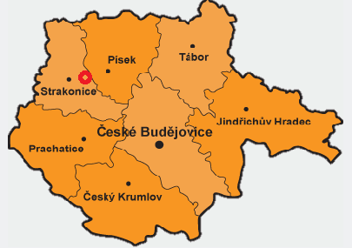
Cíl práce, motivace řešení problému
Projekt stavby občanské vybavenosti
Význam občanské vybavenosti
Výběr lokality
Výběr daného objektu

Slide 3
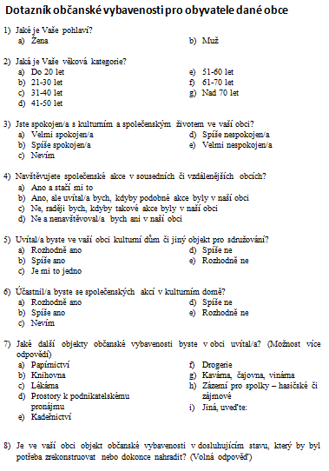
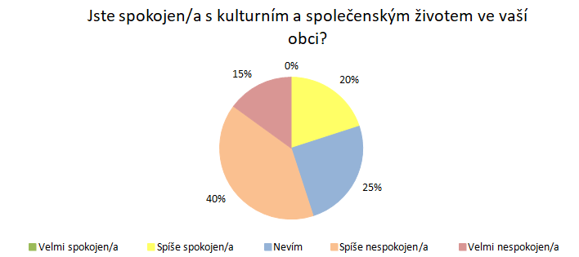
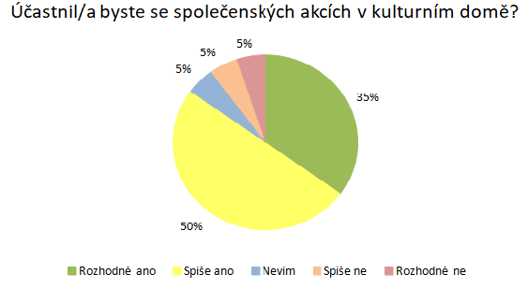
Dotazníkové šetření

Slide 4
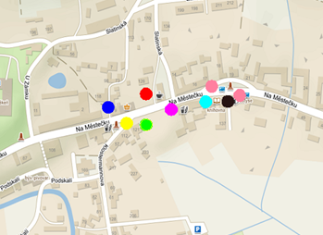
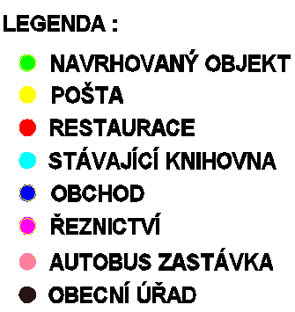
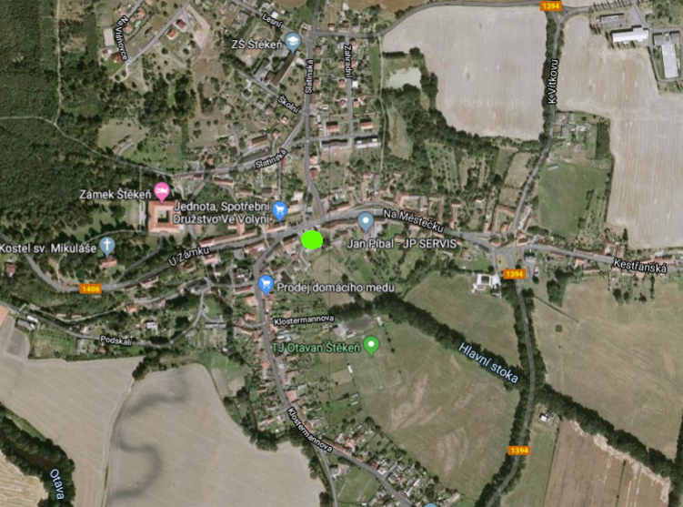
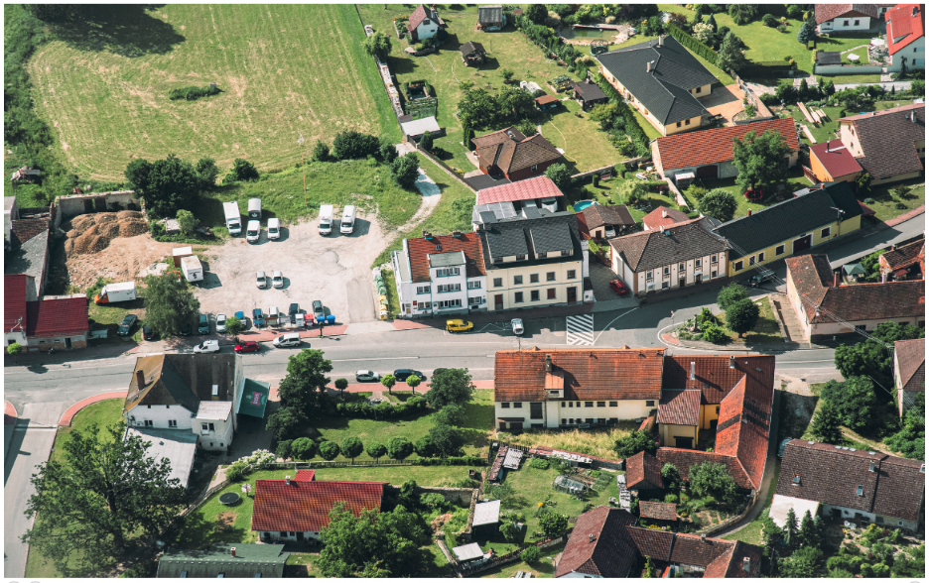
Lokalita

Slide 5
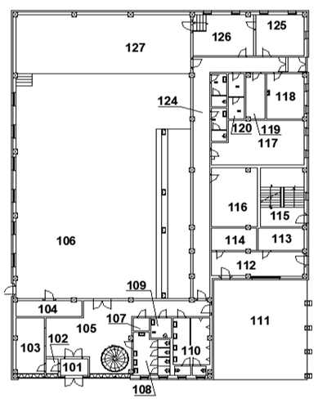
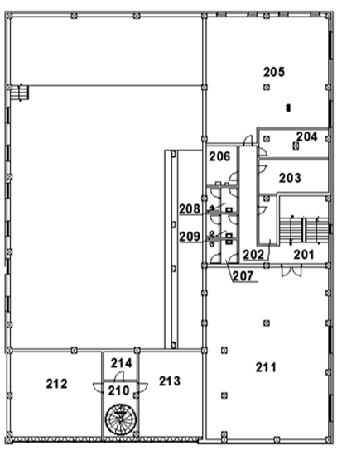
Dispoziční řešení
Včetně materiálové řešení
1.NP
2.NP

Slide 6
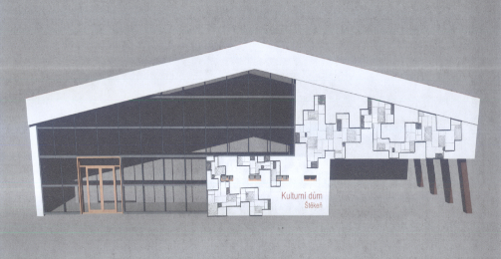
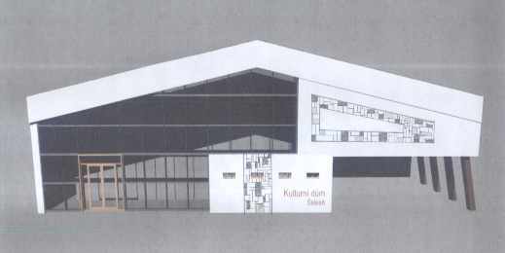
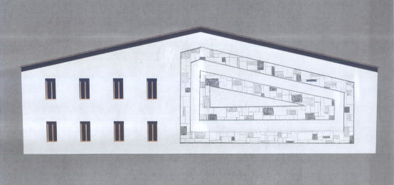
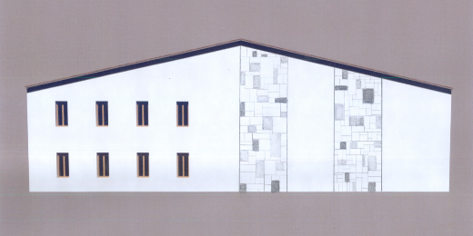
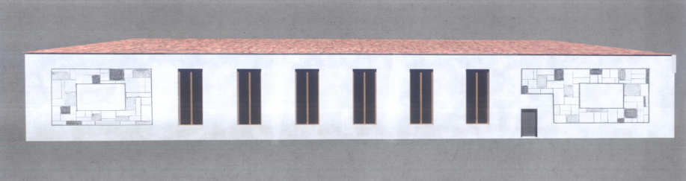
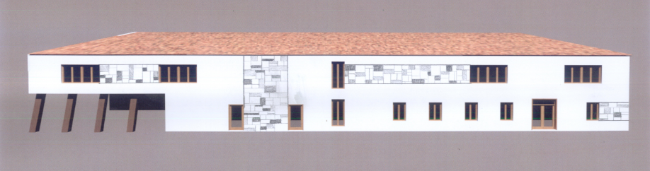
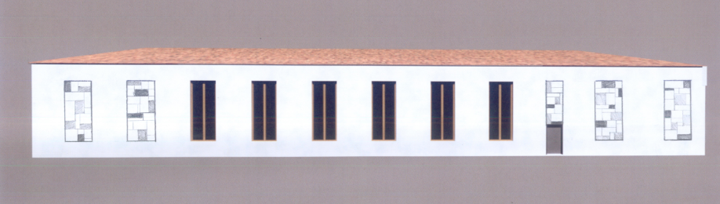
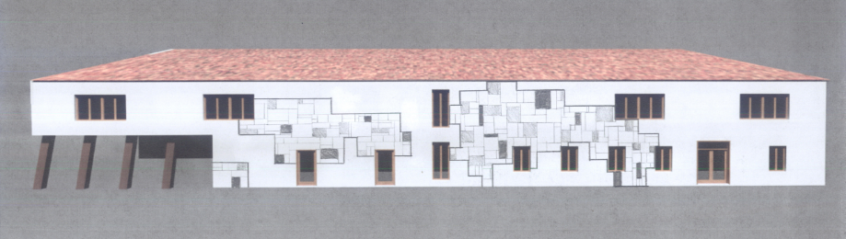
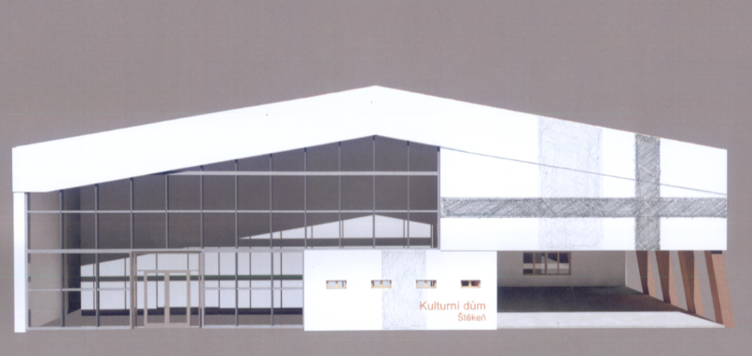
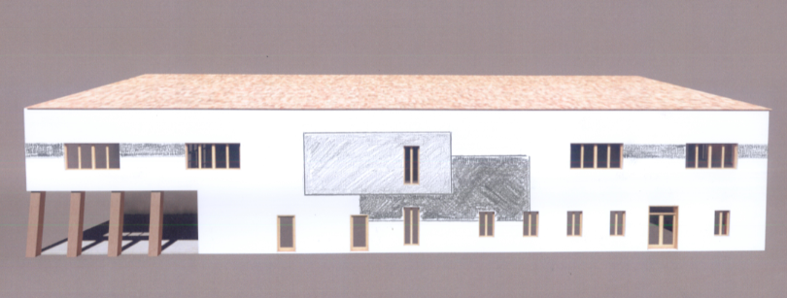
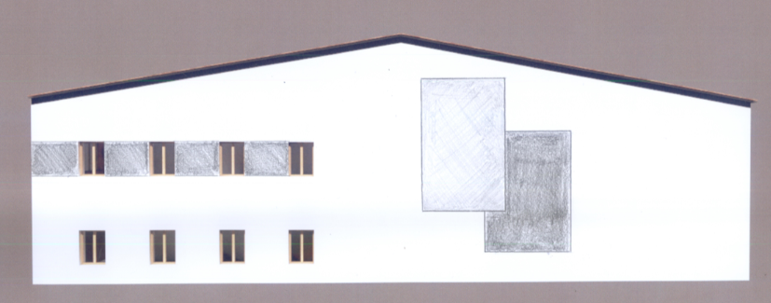
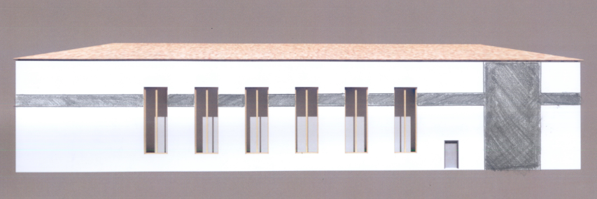
Dosažené Výsledky

Slide 7
Stručné závěrečné shrnutí
Dotazníkové šetření
Lokalita a objekt
Konstrukční a materiálové řešení

Slide 8

Děkuji za pozornost

Slide 9
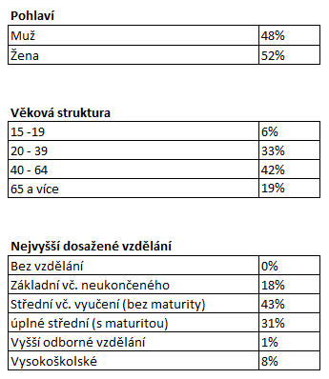
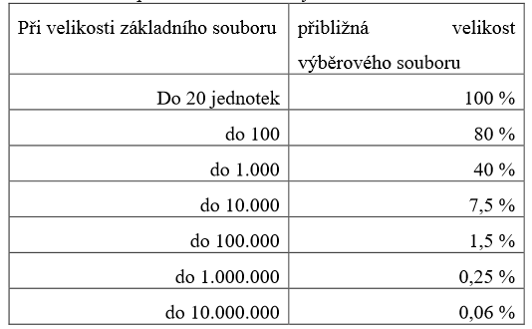
Otázky - vedoucí práce
Co je reprezentativní vzorek obyvatel? Jakou skladbu by musel splňovat pro obec Štěkeň?

Slide 10

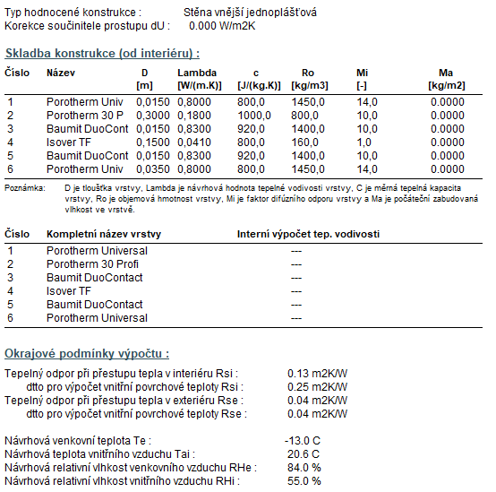
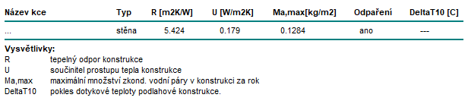
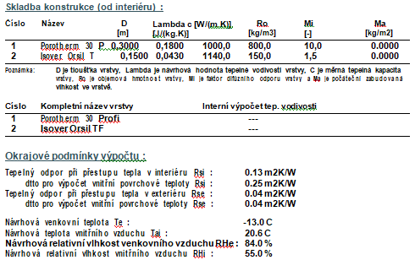
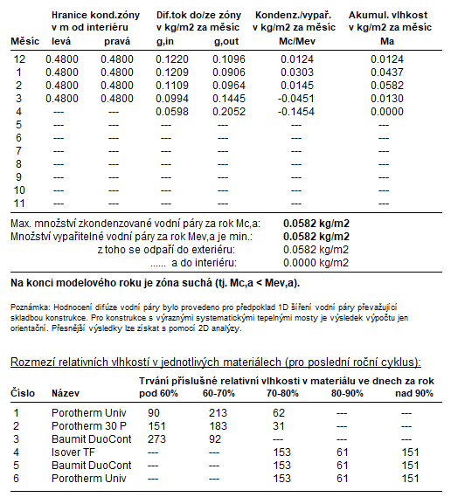
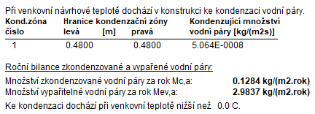
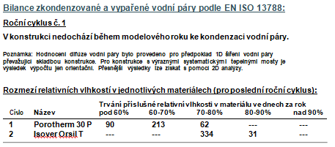
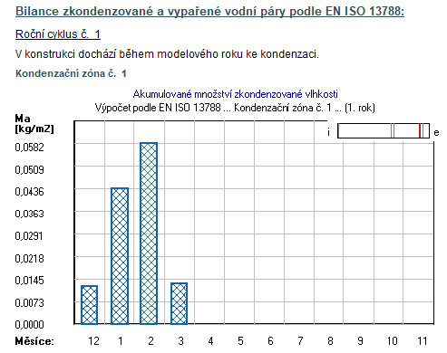
Otázky - vedoucí práce
Teplotně vlhkostní posouzení - uvažováno bez omítek, proč? Jak se vyhodnocení změní, budou-li omítky uvažovány? Jak se posouzení změní v místě sloupů v obvodové konstrukci?

Slide 11
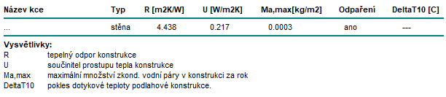
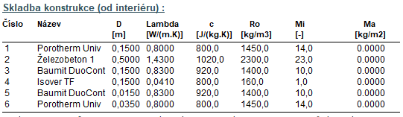
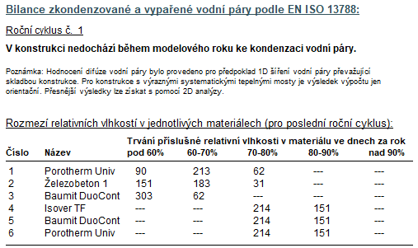
OTÁZKY – VEDOUCÍ PRÁCE

Slide 12
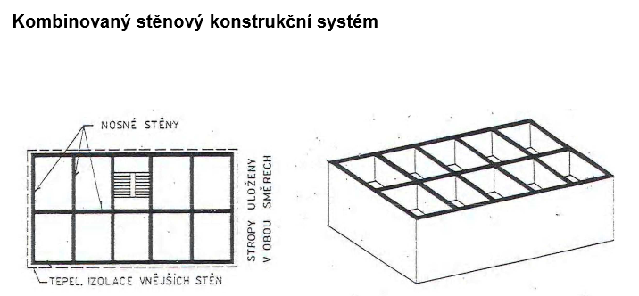
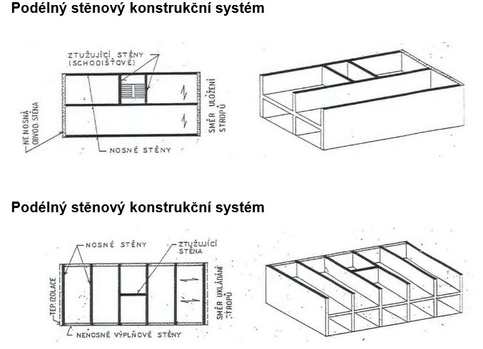
Otázky - oponent
Jiná přípustná varianta konstrukčního řešení
Proč byla zvolena varianta:
betonový skeletový systém
se zastřešením z lepených
dřevěných vazníků

Slide 13
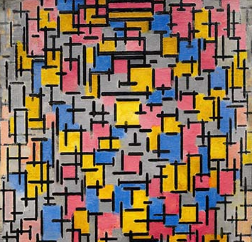

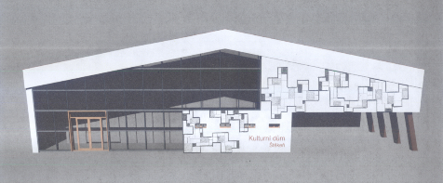
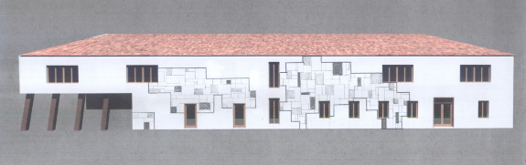
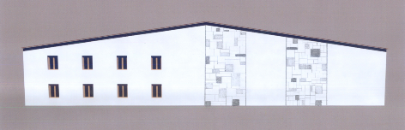
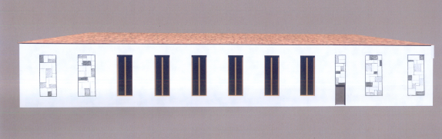
Otázky - oponent
Proč byl vzhled fasády inspirován právě Mondrianem, od které bylo nakonec upuštěno?

